Slide 1



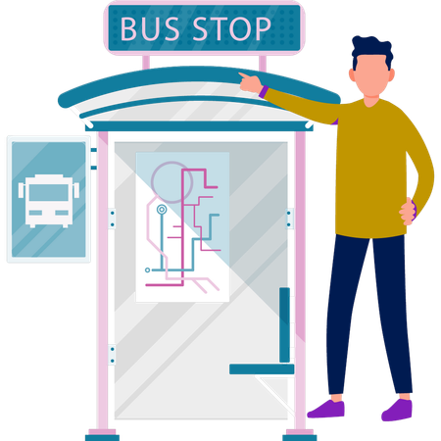

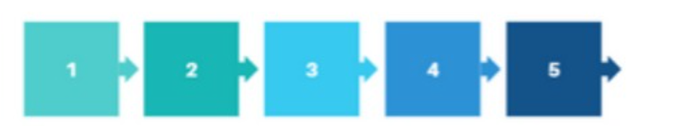
Sistema de Analítica Predictiva para la Detección Temprana de Deserción:
ESCUELA TECNOLÓGICA INSTITUTO TÉCNICO CENTRAL
Caso Jornada Nocturna ETITC
ETITC
Investigación aplicada: Machine Learning y variables dinámicas para una intervención preventiva
Resumen del Proyecto
Situación Actual y Problemática
Machine Learning para reducir la deserción estudiantil
12,05%
Este proyecto propone un sistema de analítica basado en Machine Learning para detectar prematuramente el riesgo de abandono escolar en la jornada nocturna. A diferencia de modelos estáticos (como Adviser o RUSIA), esta investigación integra variables dinámicas: déficit de disponibilidad horaria academica, interacción en el Learning Management System (LMS). El objetivo es transformar la respuesta institucional de un modelo reactivo a uno preventivo, alineándose con la meta de reducir la deserción en 2.5 puntos porcentuales para el 2032. (etitc2025a)
8,5%
El Enfoque de Variables Dinámicas
Media Nacional
ETITC
Limitación de tiempo
Interacción LMS
(Learning Management System)
Fatiga Acumulada
Sistemas actuales no logran mitigar esta diferencia.
Integración de datos de actuales (Adviser) e interacción en el LMS
La Realidad del Estudiante Nocturno
- 66,49% vinculado laboralmente. (etitc2025a) - 52% manifiesta "pobreza de tiempo" para compromisos académicos.
Meta institucional
Alineación con el Plan de Desarrollo 2025-2032 para reducir la deserción en 2,5 puntos porcentuales. (etitc2025a)
El modelo fue entrenado con datos sintéticos (n = 1 000): XGBoost alcanzó exactitud del 95,5% y F1 = 87%; Random Forest obtuvo 95,0% y AUC = 0,976.
Pregunta Problema y Objetivos
Metodología (Ciclo de Vida del Modelo)
Fase 1 - Gestión Institucional
Fase 2 - Ingesta de Datos
Fase 3 - Ingeniería de Características
¿Cómo mejorar la detección temprana?
Fase 4
Fase 4 - Modelado
Definir las estructuras de datos y establecer protocolos de privacidad y tratamiento de información bajo la Ley 1581 de 2012.
Modelado
Ejecutar el entrenamiento técnico y validar el modelo para la identificación de patrones de riesgo de deserción.
¿De qué manera la integración de variables dinámicas de entorno permite el monitoreo del riesgo de deserción frente a los sistemas actuales?
Consolidar el histórico académico de 10 semestres e integrar logs de actividad digital para capturar el comportamiento dinámico del estudiante.
Generar índices dinámicos de Fatiga Urbana y Desvinculación Digital para obtener variables con alto valor predictivo.
Objetivos
Fase 1
General:
Prototipar un modelo de analítica predictiva basado en Machine Learningque integre variables dinámicas para la detección temprana del riesgo de deserción en la jornadanocturna de la ETITC Sede Centro en Bogotá.
Específicos:
Vigilancia Tecnológica
Categorizar los factores clave de deserción nocturna analizando los informes históricos institucionales de los últimos 10 semestres.
Diseñar una arquitectura de datos relacional de tres fuentes que replique la estructura fragmentada de los sistemas actuales de la ETITC.
Validar el rendimiento de Random Forest y XGBoost mediante 1,000 registros sintéticos calibrados según la estadística histórica.
Superación de Modelos Genéricos
El Conflicto Trabajo-Estudio
AUC: 0,976
La vigilancia tecnológica confirma que la carga laboral es el predictor número 1 de abandono, no integrado en monitoreos continuos.
Los modelos RF y XGBoost confirmaron que la carga laboral y la interacción en el LMS son los predictores de mayor peso en el riesgo de deserción.
Los modelos actuales (Adviser V.11, RUSIA) no contemplan todas las variables dinámicas ya que se basa en fotografías estáticas.
Resultados (Vigilancia Tecnológica)
Fuente de Vigilancia
ETITC Planeación
Modelos ML Estáticos
Arias-Velandia et al.
Observatorio Movilidad
Hallazgo Clave
Meta PDI: Reducir 2.5%
Basados en "fotografías" iniciales
Carga laboral como predictor #1
Niveles críticos de insatisfacción
Implicación para el Proyecto
Define el marco estratégico y meta de precisión.
Justifica la necesidad de procesar flujos.
Sustenta la Elasticidad Laboral como sensor crítico.
Justifica el sensor de fatiga por desgaste externo.
Nivel de Madurez Tecnológica (TRL-3)
REFERENCIAS
- Arias-Velandia, N., Vergel-Ortega, M., & Huertas-Díaz, O. (2018). Aprendizaje, deserción y factores asociados en instituciones de educación superior de formación técnica y tecnológica (TyT) en Colombia.
- Breiman, L. (2001). Random Forests. Machine Learning, 45(1), 5–32. - Chen, T. & Guestrin, C. (2016). XGBoost: A Scalable Tree Boosting System. KDD 2016.
- Congreso de la República de Colombia. (2012). Ley 1581 de 2012: Por la cual se dictan disposiciones generales para la protección de datos personales [Diario Oficial No. 48.587].
- Ministerio de Educación Nacional. (2025). Estadísticas de deserción y permanencia en educación superior SPADIES 3.0. - - Observatorio de Movilidad de Bogotá. (2024). Tablero de Percepción Ciudadana de la Movilidad. Secretaría Distrital de Movilidad.
- ETITC. (2025a). Informe de Caracterización Estudiantil 2025-1. Bienestar Universitario. - ETITC. (2025b). Plan de Desarrollo Institucional 2025-2032 (Resolución 216 de 2025). Escuela Tecnológica Instituto Técnico Central.
El proyecto se encuentra en TRL-3 (Prueba Experimental): el modelo de analítica predictiva fue entrenado y validado con un conjunto de datos sintéticos calibrado con el perfil real del estudiante nocturno de la ETITC (n = 1 000), obteniendo una exactitud del 95,5 % con XGBoost y un AUC de 0,976 con Random Forest, lo que confirma la viabilidad técnica del sistema. El paso siguiente es avanzar a TRL-4 mediante la validación con datos reales de la institución.
Jhon Alejandro Correal Martínez | Rafael Andrés Guzmán Rodríguez | Docente: Doris Constanza Alvarado Mariño
Bogotá, Mayo 2026

